Slide 1

JavaWEB 案例：ATGUIGU 网上书城
讲师：佟刚
新浪微博：尚硅谷-佟刚

Slide 2
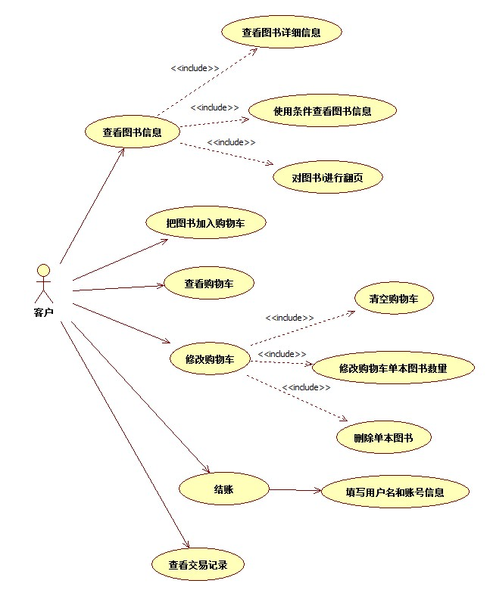
功能分析

Slide 3
总体架构
MVC 设计模式：
Model：POJO（Plain Old Java Object）
Controller：Servlet
View：JSP + EL + JSTL
JSP
Servlet
POJO
Service
DAO
MySQL

Slide 4
技术选型
数据库：MySQL
数据源：C3P0
JDBC 工具：DBUtils
事务解决方案：Filter + ThreadLocal
Ajax 解决方案：jQuery + JavaScript + JSON + google-gson
层之间解耦方案：工厂设计模式

Slide 5
难点分析
通用的分页解决方案
带查询条件的分页
使用 Filter + ThreadLocal 解决事务

Slide 6
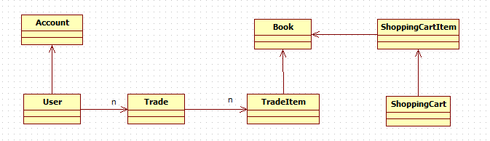
实体类设计

Slide 7
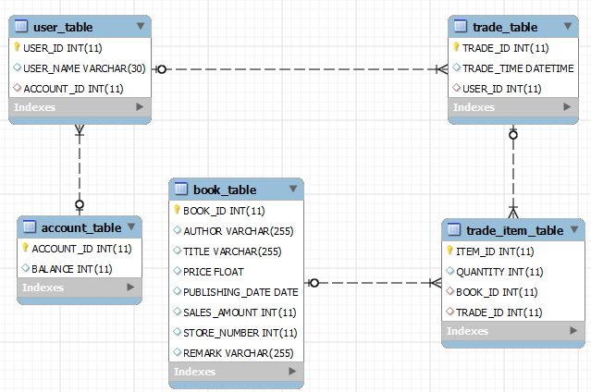
数据表设计

Slide 8





数据表设计
tradeitem
trade
userinfo
book
account

Slide 9
搭建环境
加入 C3P0 数据源
加入 dbutils 工具类
加入 JSTL
其它：使用随时加入

Slide 10
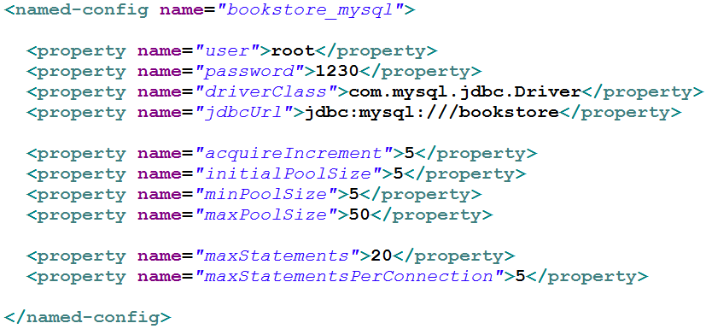
搭建环境
加入 C3P0：
加入 jar 包
加入配置文件
编辑配置文件

Slide 11
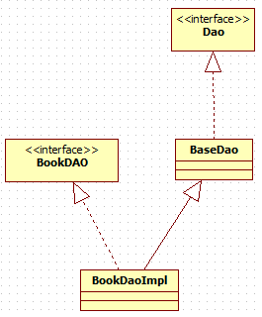
Dao 层设计
Dao 接口, 定义 Dao 的基本操作, 由 BaseDao 提供实现.
BookDAO 接口, 用于定义操作 Book 实体类的基本方法
使用 DBUtils 工具类提供 Dao 接口的具体实现
使用 BaseDao 中的方法实现 BookDao

Slide 12
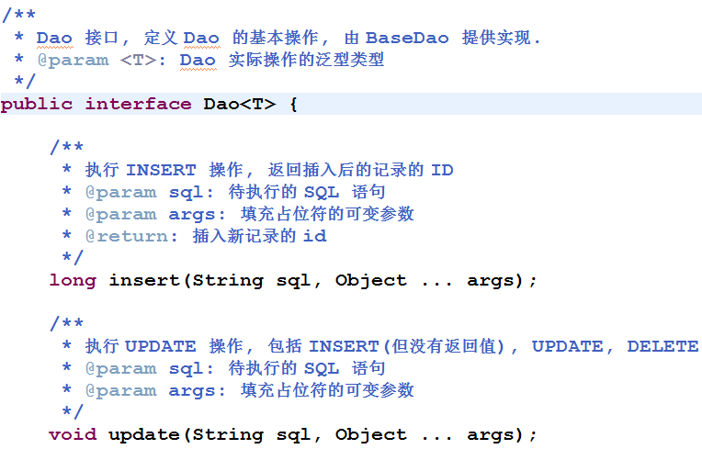
Dao 接口-1

Slide 13
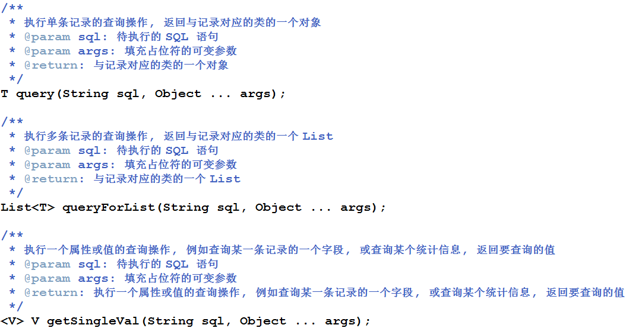
Dao 接口-2

Slide 14
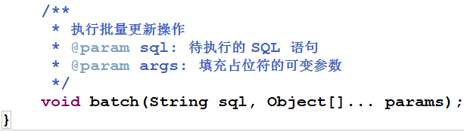
Dao 接口-3

Slide 15
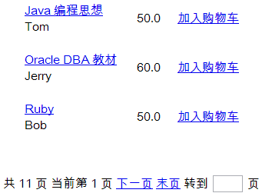
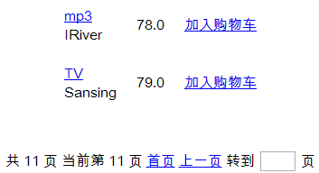
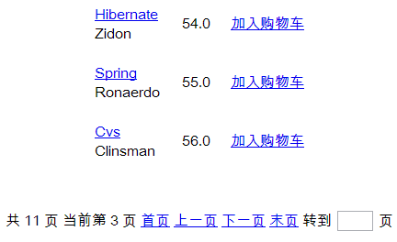
末页截图：没有 “下一页”, “末页” 超链接
首页截图：没有 “首页”, “上一页” 超链接
中间页截图

Slide 16
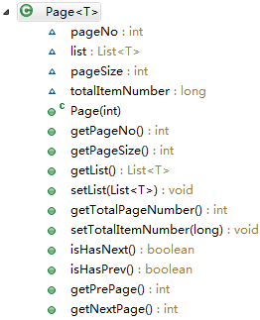
封装翻页信息的 Page 类

Slide 17
封装翻页信息的 Page 类
当前页的页码
本页面需要显示的 List
每页多少条记录
总记录数：可以用来计算总页数
构造器：初始化 pageNo
返回当前页的页码, 需通过 getTotalPageNumber() 进行校验
设置当前页需要显示的 List 对象
获取总页码数, 需通过 totalItemNumber 和 pageSize 计算后返回
设置总记录数
上一页, 下一页相关

Slide 18
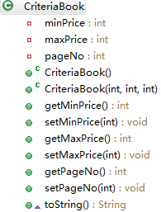
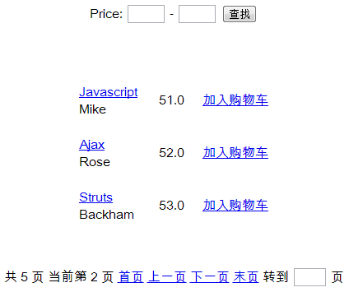
封装查询条件的 CriteriaBook 类
价格区间的最大值：默认为 Integer.MAX_VALUE
价格区间的最小值，默认为 0
当前页的页码

Slide 19
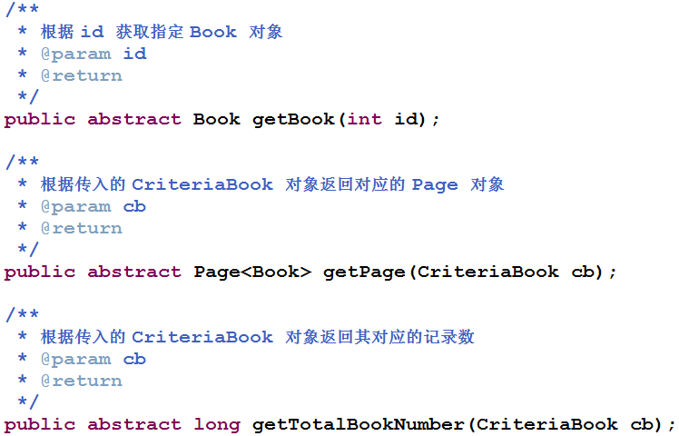
BookDao 接口-1

Slide 20
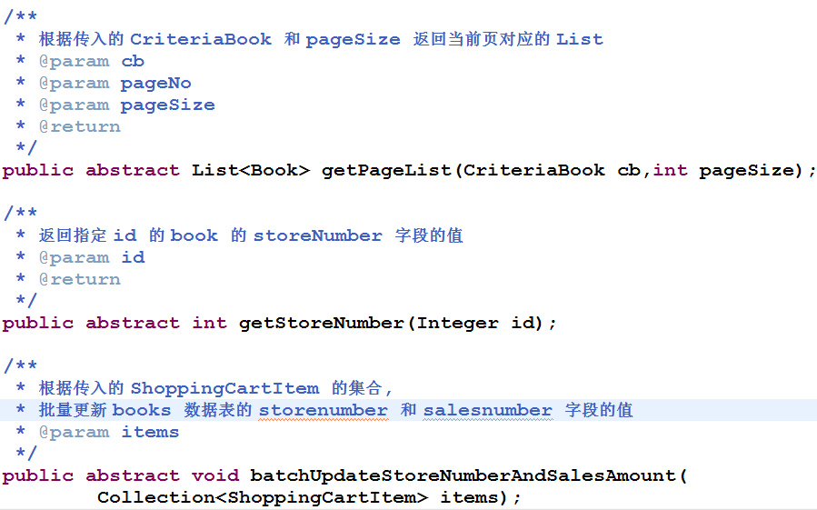
BookDao 接口-2

Slide 21
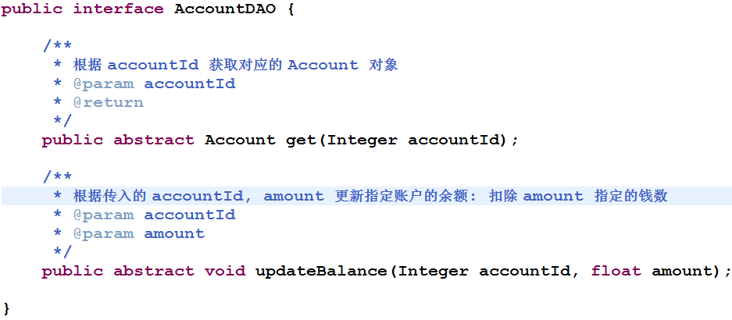
AccountDao

Slide 22
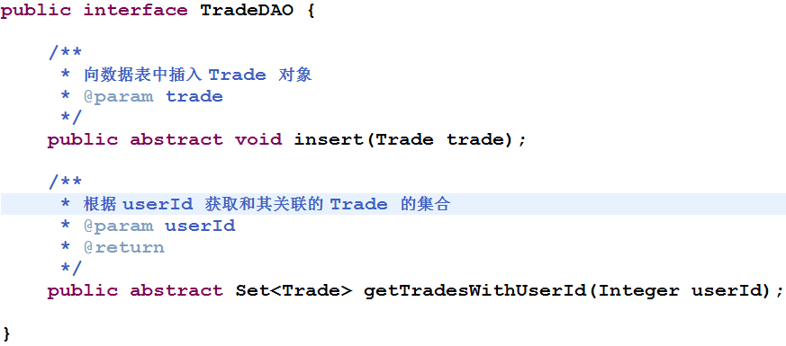
TradeDAO

Slide 23
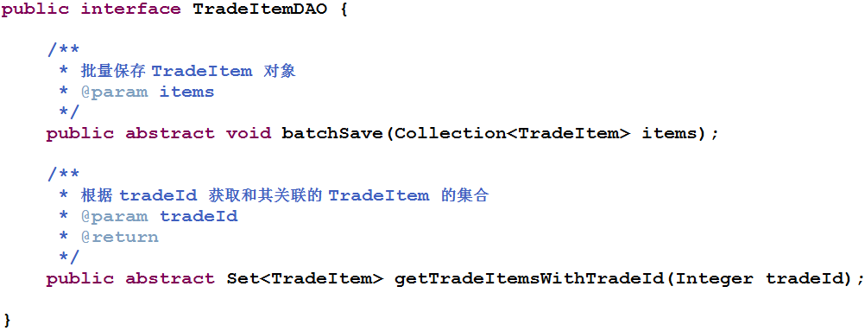
TradeItemDAO

Slide 24
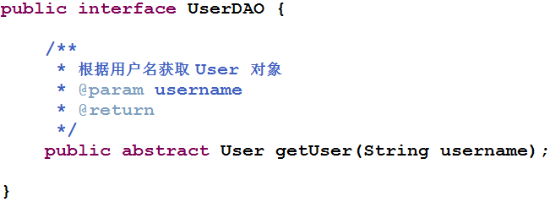
UserDAO

Slide 25
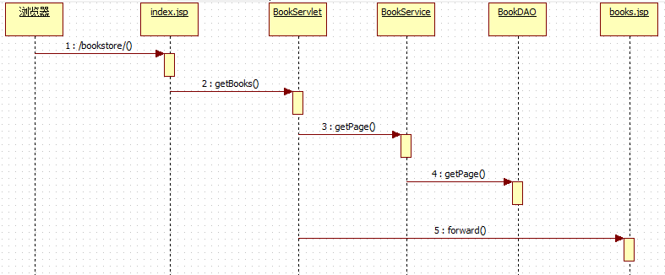
功能实现：查看图书信息
获取请求参数: maxPrie, minPrice, pageNo
把请求参数封装为 CriteriaBook 对象

Slide 26

翻页过程中保存查询条件
/bookstore/getBooks.do?pageNo=3&minPrice=50&maxPrice=60
JS 操作
<a href="getBooks.do?pageNo=${page.nextPage }">下一页</a>

Slide 27
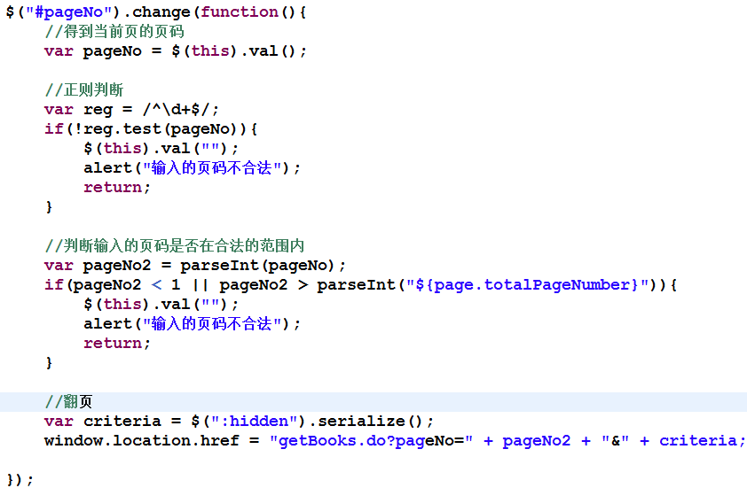
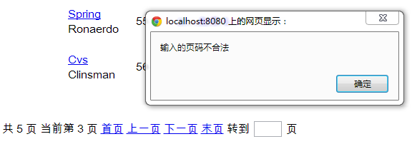
使用 JS 完成提示”输入的页面不合法”

Slide 28
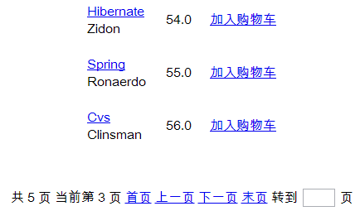
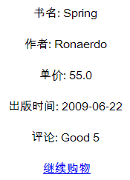
查看图书详细信息

Slide 29
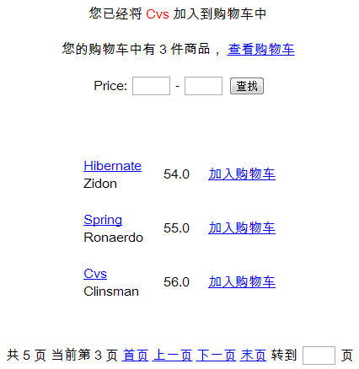
加入购物车

Slide 30
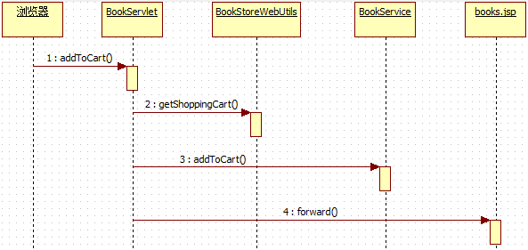
加入购物车的流程
购物车保存在 request 中 ? session 中 ?

Slide 31
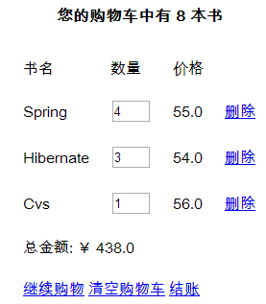
购物车的数据结构
Book
ShoppingCartItem 的集合：
List ？ Map ？ Set ？
ShoppingCartItem

Slide 32
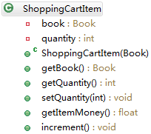
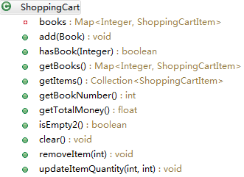
ShoppingCart & ShoppingCartItem

Slide 33
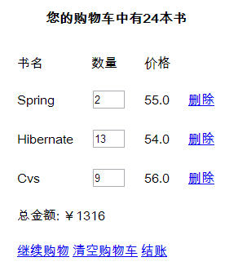
查看购物车

Slide 34
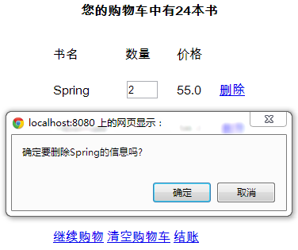
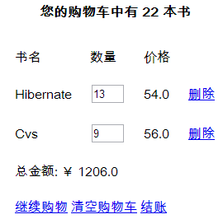
删除购物项

Slide 35
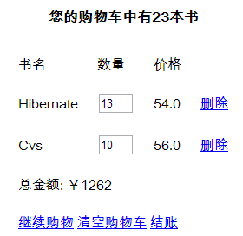
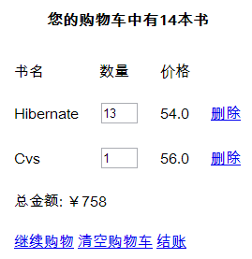
Ajax 修改购物车商品数量

Slide 36
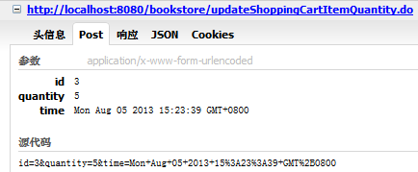

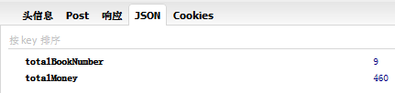

Slide 37
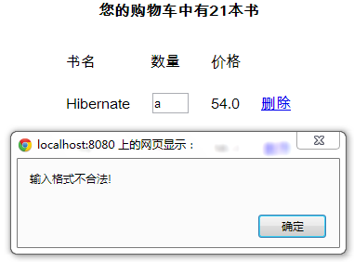
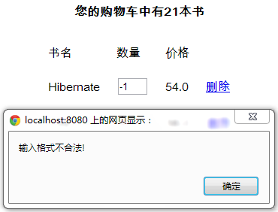
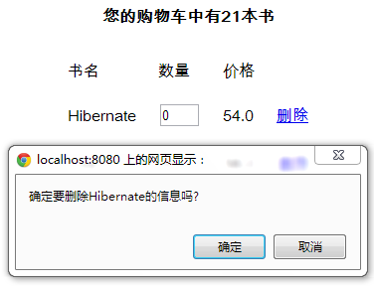
Ajax 修改购物车商品数量的校验

Slide 38
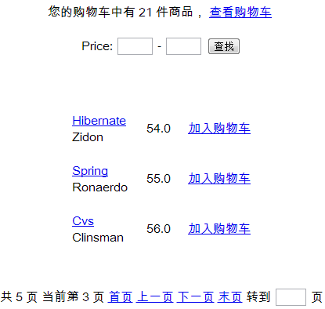
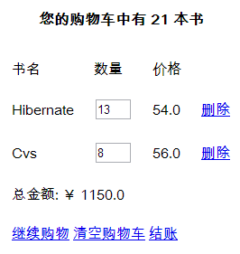
继续购物超链接

Slide 39

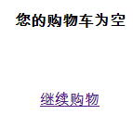
清空购物车

Slide 40
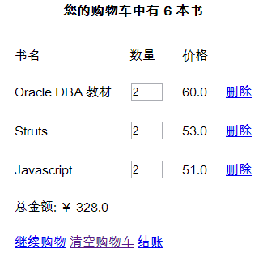
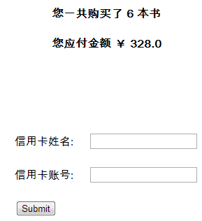
结账操作-1

Slide 41
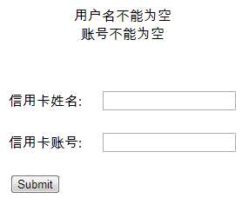
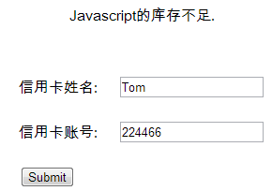
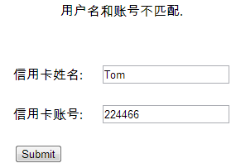
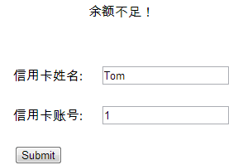
结账操作-2：校验

Slide 42
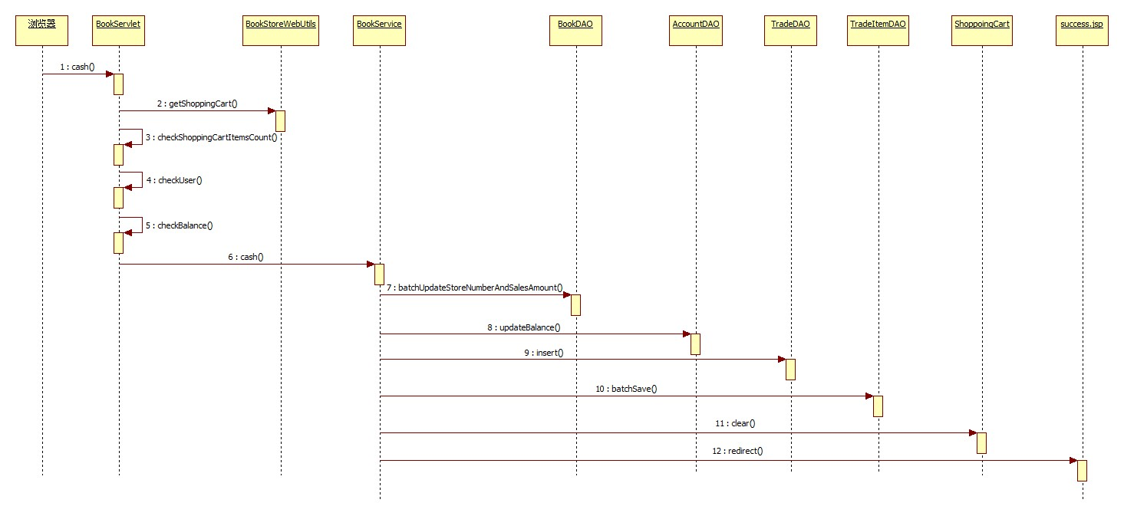
结账操作-3：流程
校验
业务操作

Slide 43
关于 ThreadLocal
i1
i1
线程-1
i
i2
i2
线程-2
i3
i3
线程-3
ThreadLocal

Slide 44
ThreadLocal + Filter 处理事务
请求
TransactionFilter
Servlet
Service
DAO
获取连接和 当前线程绑定
开启事务
从当前线程中获取连接
响应
提交或回滚事务
关闭连接

Slide 45


查看交易记录

Slide 46
实体类设计

Slide 47


